Slide 1
システム技術
追加テーマ
開示範囲外への転送及びコピー禁止
2025年10月
システム8G技術
SVT技術派遣ヴァン

Slide 2
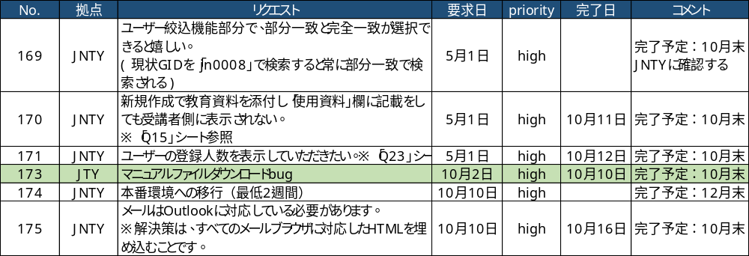
教育訓練記録Webシステム開発
優先リクエスト
未完了は2件のみです。
169番のリクエストはJNTYとの確認待ちです。
174番はデプロイ待ちです。
Notes:
About the remaining requests,
Only 2 are incomplete.
Number 169 is still to confirm with JNTY.
And number 174 is for deployment.
These remaining requests are their condition before the deployment.
残っているリクエストについて：
未完了は2件のみです。
169番のリクエストはJNTYとの確認待ちです。
174番はデプロイ待ちです。
これらはデプロイ前の現状の状態となります。
残っているリクエストについて話します。
今、まだ終わっていないものは2つだけです。
1つ目、169番は、JNTYと話して、まだ決めていません。
2つ目、174番は、まだデプロイしていません。
この2つが終わったら、デプロイできます。

Slide 3
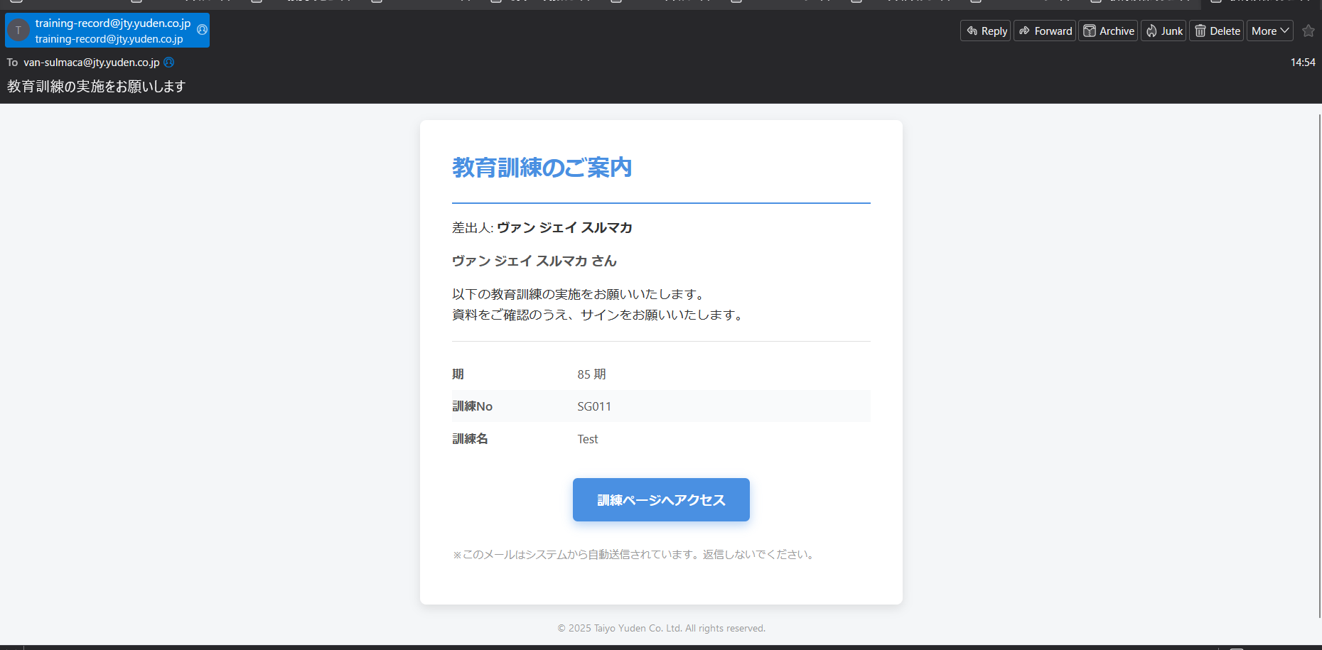
教育訓練記録Webシステム開発
リクエストNo.175
受信者のメールアドレス
送信者
受信者
受信者
教育訓練記録No.
教育訓練名
教育訓練ログインページリンク
Mozilla ThunderbirdやOutlookなどのメールクライアントで互換性のある標準フォーマットを作成しています。
どの環境でも正しく表示されるよう、HTMLメール形式で設計しました。

Slide 4
教育訓練記録Webシステム開発
スケジュール「JNTY」
4月~5月 | ６～8月 | 9月～10月 | 11月~12月 | 1月
①プログラムテスト用ダミーデータベースの作成 ②JNTYからのフィードバックの取得 ③システムフローの概念化 ④データベースの作成 | ①機能開発 ②テスト（JTY仕組み) ③フィードバックを集める | ①フィードバックの取得 ②フィードバックに対応している | ①フィードバックの取得 ②フィードバックに対応している ③最終機能テスト ④本番サーバーのデータベース作成 ⑤本番サーバーのファイルアップロードディスクスペースの割り当て | ①本運用スタート
STEP1
（システムフローの概念化）
STEP2
（データベースおよびプログラム開発）
STEP3
（テスト）
STEP４
（展開）
JNTYからのアップデート
現在、JNTYからのフィードバック対応を進めています。
フィードバック対応の完了目標は10月末です。
フィードバック対応完了後、11月〜12月にかけて再度テストが行われる予定です。
問題がなければ、1月に本番環境へのリリースを予定しています。
Notes:
Update on JNTY’s Schedule:
Everything is still on schedule.
As discussed, I have focused only on priority requests needed for deployment.
The deployment may be postponed until December.
JNTYのスケジュール更新:
すべて予定通り進んでいます。
ご相談のとおり、デプロイに必要な優先リクエストのみ対応しています。
デプロイは12月に延期される可能性があります。
JNTYのスケジュールについて話します。
今のところ、予定通り進んでいます。
話したように、デプロイに必要な大事なリクエストだけをしています。
デプロイは12月に遅れるかもしれません。

Slide 5
教育訓練記録Webシステム開発
スケジュール「JCTY」
５月～8月 | 9月～10月 | 11月～12月 | 1月~2月 | ３月
①展開の事前確認 ②名簿管理機能開発 ③ダミー環境の作成 ④データベース作成 | ①必須項目の候補値調査 | ①テスト（JTY仕組み） ②フィードバックの取得 ③フィードバックに対応している | ①最終機能テスト ②本番サーバーのデータベース作成 ③本番サーバーのファイルアップロードディスクスペースの割り当て | ①本運用スタート
STEP1
（システムフローの概念化）
STEP3
（テスト）
STEP2
（データベースおよびプログラム開発）
STEP４
（展開）
JCTYからのアップデート
システムフローの概念化、名簿管理機能開発、ダミー環境・DB作成完了
JTY仕様に基づくテスト、候補値の調査、フィードバック取得
11月～12月：フィードバック対応を継続中
（データベースおよびプログラム開発）を進行中
🔸参照データの提供をまだ待っている状況です
🔸スケジュールに若干の遅れが発生しています
Notes:
Progress with JCTY:
We are still waiting for the reference data from JCTY.
The deadline for submission is before the end of October
JCTYの進捗状況:
まだJCTYからの参照データを待っています。
提出期限は10月末までです。
JCTYの進み具合について話します。
まだJCTYからデータを待っています。
提出のしめ切りは10月の終わりです。
JCTYの進捗:
まだJCTYからの参照データを待っています。
提出期限は10月末までです。

Slide 6
在庫システム – Inventory Management System 「IMS」
スケジュール
4月～6月 | ７～８月 | ９月 | １0～11月 | １2月
①システムフローの概念化 ②BETAプログラムの作成 ③プログラムデモンストレーション ④フィードバックの取得 | ①PrivateLANとAndroid接続 ②データベースの作成 ③プログラムの開発 ④APIの作成 ⑤APIのテスト | ①APIのテスト ②プログラムデバッグ ③WEBの開発 ④工程へのデモンストレーション | ①プログラム更新 a. Web Mobile APP c. API ②プライベートLAN実際テスト ③工程テスト ④フィードバック収集 | ①工程テスト ②フィードバック収集
STEP1
（システムフローの概念化）
STEP2
（データベースおよびプログラム開発）
STEP3
（テスト）
STEP４
（展開）
現在、フィードバックをもとにプログラミングを進めています。
1回のスキャン（Key No.またはLot No.）で完結することを目指しています。
実際の工程でテストを行っています。
APIを5Grアプリケーションサーバーへ移行予定です。
Notes:
We are currently programming based on the feedback received.
The goal is to achieve scanning with a single input (either Key No. or Lot No.).
Testing is being conducted in the actual production process (工程).
We will migrate the API to the 5Gr Application Server.
現在、フィードバックをもとにプログラミングを進めています。
1回のスキャン（Key No.またはLot No.）で完結することを目指しています。
実際の工程でテストを行っています。
APIを5Grアプリケーションサーバーへ移行予定です。
今、フィードバックをもらってプログラムを作っています。
1回のスキャン（Key No.かLot No.）で終わるようにしています。
実際の仕事でテストをしています。
APIは5Grアプリケーションサーバーにうつす予定です。

